Slide 1

09. WEB 프로그래밍
JSON

Slide 2

JSON
JavaScript Object Notation
경량 데이터 교환 포맷, lightweight data interchange format
인터넷 서비스를 위한 데이터 교환에 많이 사용
데이터
키-값 쌍(key-value pair)
배열
JSON
기본 데이터 형
수
문자열
참/거짓 : true 또는 false
배열 : [ ele0, ele1, … ]
객체 : 키/값 쌍의 집합 { key0:value0, key1:value1, … }
키 – 문자열
값 – 자료형

Slide 3
JSON
특징
문자열로 구성
언어와 플랫폼에 독립적
파이썬에서 JSON
json 모듈
– import json
JSON과 파이썬의 데이터 형
JSON | 파이썬
객체(object) | dict
배열 | list
문자열 | str
정수 | int
실수 | float
true | True
false | False
null | None

Slide 4

파이썬 데이터를 JSON 형식으로 변환
JSON 형식 ; 문자열
json.dumps(obj)
– obj를 JSON 형식의 str로 직렬화
파라미터 :
obj – 파이썬 객체
반환 :
문자열 – JSON 형식으로 변환된 문자열
JSON 형식의 문자열을 파이썬 데이터로 변환
JSON 문자열 → 파이썬 데이터
json.loads(json_str)
– JSON str을 파이썬의 obj로 역 직렬화
파라미터 :
json_str – JSON 형식의 문자열
반환 :
파이썬 데이터

Slide 5
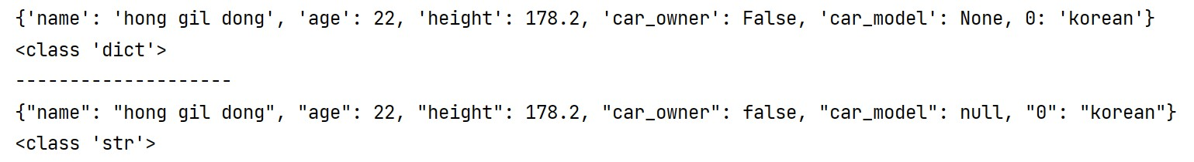
웹 서비스에서의 JSON 활용
보통 파이썬 딕셔너리를 JSON으로 변환하여 사용
JSON의 간단한 예:(파이썬 →JSON)
import json info = {}
info['name'] = 'hong gil dong' info['age'] = 22
info['height'] = 178.2
info['car_owner'] = False info['car_model'] = None
info[0] = 'korean' print(info)
print(type(info)) print('-' * 20)
json_str = json.dumps(info) print(json_str)
print(type(json_str))

Slide 6
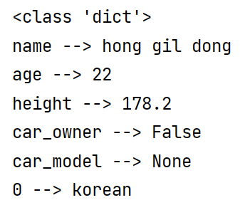
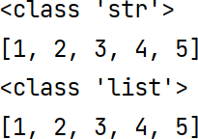
JSON의 간단한 예:(파이썬 →JSON)
import json json_str = '{"name": "hong gil dong", "age": 22, "height": 178.2, "car_owner": false, "car_model": null, "0": "korean"}’
py_data = json.loads(json_str) print(type(py_data)) for key in py_data.keys(): print(key, '-->', py_data[key])
JSON 배열 ←→ 파이썬 리스트
import json
lst = [1, 2, 3, 4, 5]
json_data = json.dumps(lst) print(type(json_data)) print(json_data)
py_data = json.loads(json_data) print(type(py_data)) print(py_data)

Slide 7

파이썬 객체를 JSON 형식으로 파일에 저장
파이썬 객체 → JSON 형식 문자열 → 텍스트 파일 저장
json.dump(obj, fp)
import json info = {}
info['name'] = 'hong gil dong' info['age'] = 22
info['height'] = 178.2 info['car_owner'] = False info['car_model'] = None
info[0] = 'korean'
fp = open('data.json', 'w') json.dump(info, fp)
print('done')
파라미터 :
obj – 파이썬 데이터
fp – 텍스트 파일로 열린 file 객체
JSON 형식으로 파일에 저장된 데이터 복구
텍스트 파일 읽기 → JSON 형식 문자열 → 파이썬 객체
json.load(fp)
import json
fp = open('data.json', 'r') py_data = json.load(fp) for key in py_data.keys():
print(key, '-->', py_data[key])
파라미터 :
fp – 텍스트 파일로 열린 file 객체
반환 :
파이썬 객체

Slide 8
REQUESTS 모듈
requests 모듈
HTTP 기반 웹 서비스를 위해 사용
설치 :
pip install –-upgrade requests
또는,
python –m pip install –-upgrade requests

Slide 9
requests 모듈 테스트
import requests
res = requests.get("http://210.119.145.6/testsvr")
print(res.headers)
print(res.encoding)
print(res.status_code)
print(res.content)
print(type(res.content))
requests 모듈
웹 클라이언트가 웹 서버에게 보낼 요청
reqeusts.get()
– 가장 기본적인
예1 : http://210.119.145.6/testsvr/
res = requests.get(“http://210.119.145.6/testsvr”)
예 2 : http://210.119.145.6/testsvr/?key1=abc&key2=def
payload = {"key1":"abc", "key2":"def"}
res = requests.get("http://210.119.145.6/testsvr", params=payload)

Slide 10
Response 객체
웹 클라이언트의 요청(request)에 대한 웹 서버의 응답(response)
주요 필드/메소드(계속됨)
response.text
웹 서버가 보낸 텍스트(자동 decoding; 기본 encoding=utf-8)
response.encoding
문자열의 인코딩 방법; utf-8이 기본
response.content
문자열이 아닌 byte 열의 내용
Response 객체
주요 필드/메소드
response.status_code
웹 서버와의 정상적인 통신 여부 ; 정상 - 200

Slide 11
간단한 예제 : 되는 것만 확인
import requests import json
payload = {"key1":"abc", "key2":"def"}
res = requests.get("http://210.119.145.6/testsvr/", params=payload) print(res.headers)
print(res.encoding) print(res.status_code)
print(res.content) print(type(res.content)) print(res.url) print(res.headers) print(res.text)
data = json.loads(res.text) for k in data.keys():
print(k, '-->', data[k])
명령행 파라미터 전달

Slide 12
argparse 모듈
사용자 친화적 명령행 파라미터
– 도움말과 사용법에 대한 정보 제공(자동X)
파이썬 프로그램 실행시 프로그램에 전달할 파라미터 분석
argparse.ArgumentParser() 클래스 이용
argparse.ArgumentParser() 클래스
객체 생성 :
parser = argparse.ArgumentParser(prog, description, epilog) 파라미터 :
prog – 프로그램 이름
description – 프로그램에 대한 설명 epilog – 도움말 마지막 줄에 출력할 내용
반환 :
ArgumentParser 객체

Slide 13
argparse.ArgumentParser() 클래스
파라미터 정보 추가 :
parser.add_argument(‘filename’, args) # 인자 parser.add_argument(‘-c’, ‘—count’, args) # 값을 갖는 인자
args:
choices – 특정 값들 중 하나 선택, [‘good’, ‘morning’], range(1,10)
default – 기본값 설정
nargs – 반복 수, 정수, ?, *, +
required – 필수 여부, True, False
help – 인자에 대한 도움말
metavar – 인자에 대한 다른 이름(출력할 때)
argparse.ArgumentParser() 클래스
파라미터 내용 분석 :
args = parser.paser_args() 반환:
args - argparse.Namespace 객체
args.argument_name으로 접근 가능

Slide 14
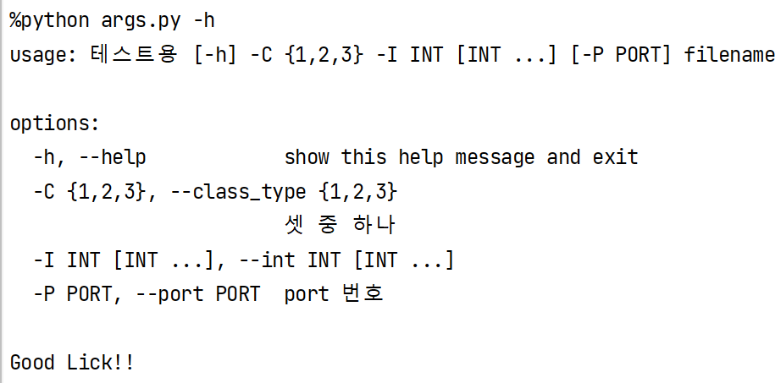
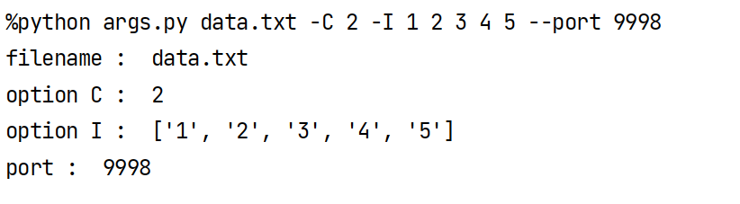
argparse.ArgumentParser() 예제:
import argparse
parser = argparse.ArgumentParser(prog='테스트용', description='ArgumentParser 연습용') parser.add_argument('filename')
parser.add_argument('-C', '--class_type', choices=['1','2','3'], required=True, help='셋 중 하나') parser.add_argument('-I', '--int', nargs='+', required=True)
parser.add_argument('-P', '--port', default=9999, help='port 번호 ')
args = parser.parse_args()
print('filename : ', args.filename) print('option C : ', args.class_type) print('option I : ', args.int) print('port : ', args.port)
argparse.ArgumentParser() 예제:

Slide 15
Q&A
source code tab
이것은
이것은
이것은
이것은

